Slide 1

§2.3 区间估计
引例 已知 X ~ N ( μ ,1),
μ 的无偏、有效点估计为
常数
随机变量
不同样本算得的 μ 的估计值不同，因此除了给出 μ 的点估计外, 还希望根据所给的样本确定一个随机区间, 使其包含参数真值的概率达到指定的要求.

Slide 2
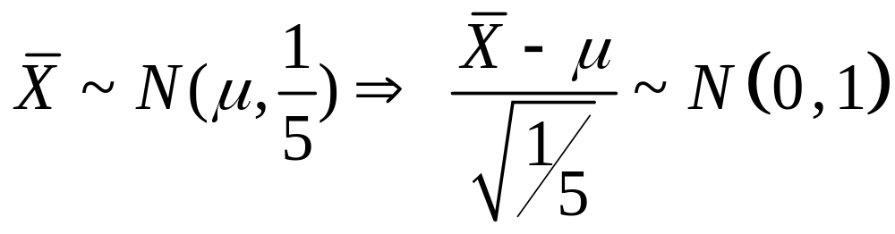
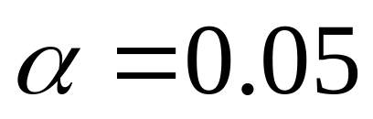
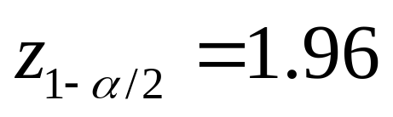
如引例中，要找一个区间,使其包含 μ 的真值的概率为0.95. ( 设 n = 5 )
取
查表得

Slide 3
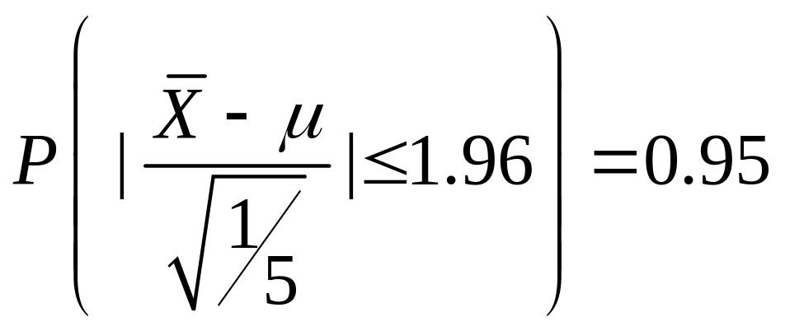
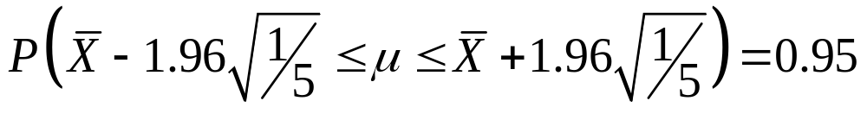
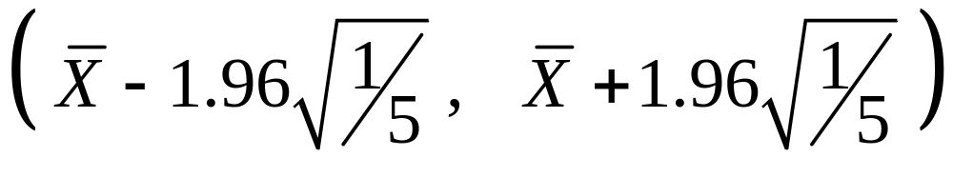
这说明
即
即随机区间
含未知参数 μ 的概率为0.95.
置信区间

Slide 4
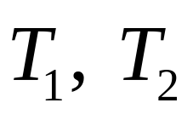
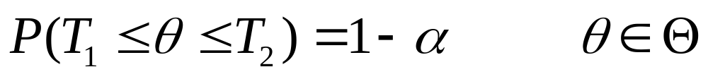
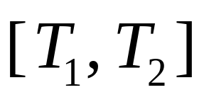
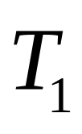
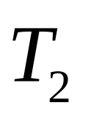
置信区间的定义
设 θ 为待估参数, α 是一给定的数,
( 0<α<1). 若能找到统计量
, 使
则称
为 θ 的置信水平为1 - α 的
置信区间或区间估计.
置信下限
置信上限

Slide 5
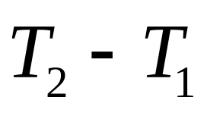
几点说明
置信区间的长度 反映了估计精度
越小, 估计精度越高.
α 反映了估计的可靠度, α 越小, 越可靠.
α 越小, 1-α 越大, 估计的可靠度越高,但
这时, 往往增大, 因而估计精度降低.
α 确定后, 置信区间的选取方法不唯一,
通常选长度最小的一个.

Slide 6
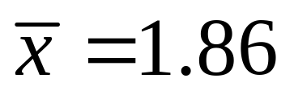
置信区间的意义
反复抽取容量为5的样本,都可得一个区间,此区间不一定包含未知参数 μ 的真值, 而包含真值的区间占95%.
若测得 一组样本值,
算得
则得一区间
(1.86 – 0.877, 1.86 + 0.877)
它可能包含也可能不包含μ 的真值, 反复
抽样得到的区间中有95%包含 μ 的真值.

Slide 7
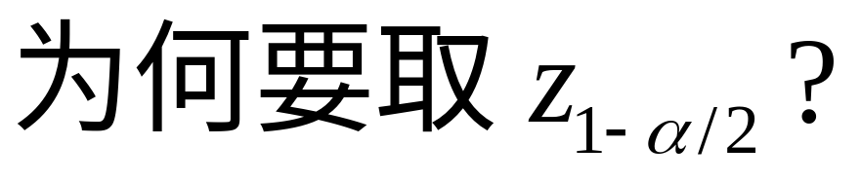
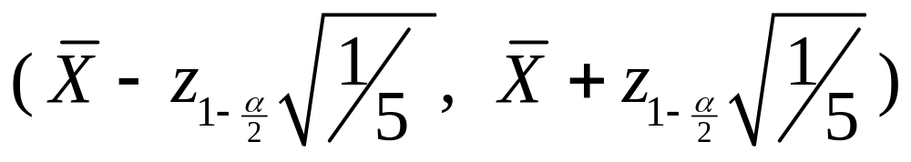
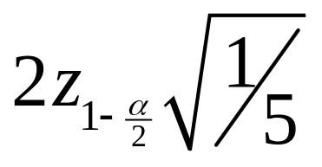
当置信区间为
时
区间的长度为
—— 达到最短

Slide 8
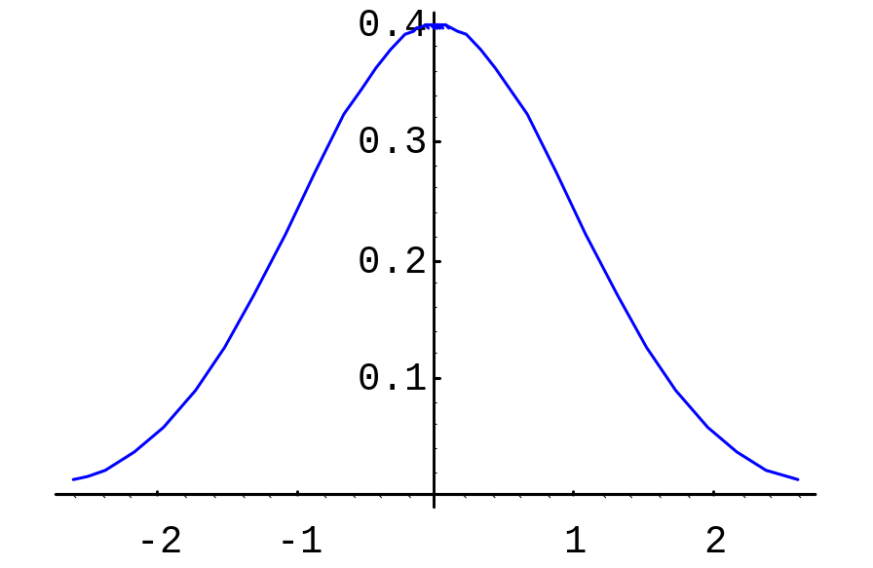
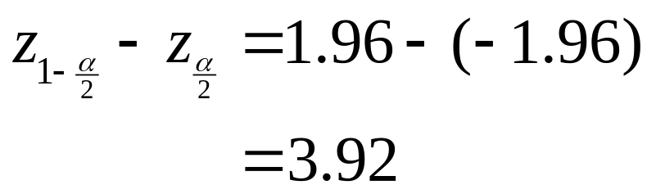

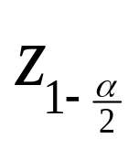
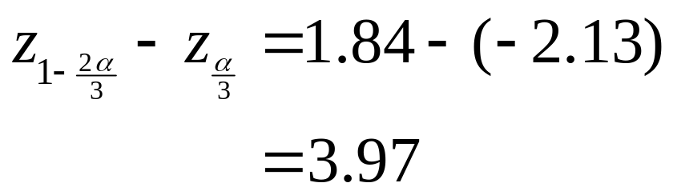
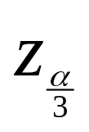
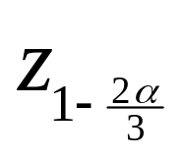
取 α = 0.05

Slide 9
处理“可靠性与精度关系”的原则
先
再
求参数
保 证
提 高
置信区间
可靠性
精 度

Slide 10
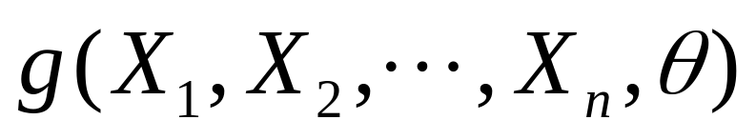
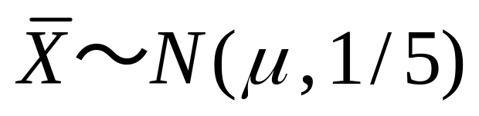
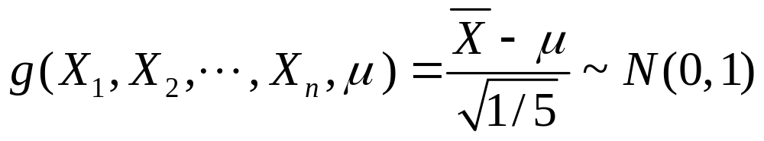
求置信区间的一般步骤
1. 寻找一个样本的函数
— 称为枢轴量
它含有待估参数, 不含其它未知参数, 它的分布已知, 且分布不依赖于待估参数 (常由θ 的点估计出发考虑 ).
例如对
可取枢轴量

Slide 11
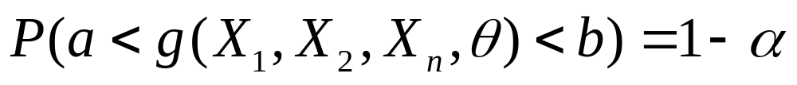
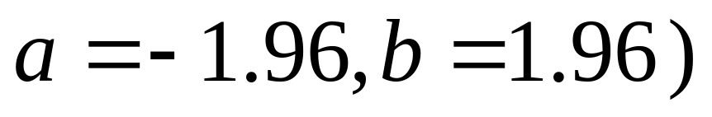
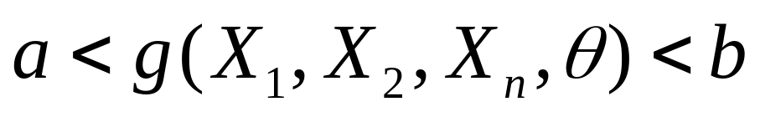
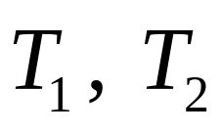
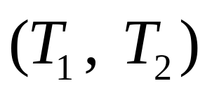
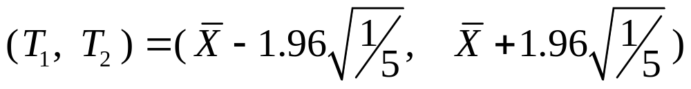
2. 给定置信度 1 − α ,定出常数 a , b ,使得
( 引例中
3. 由
解出
得置信区间
引例中

Slide 12
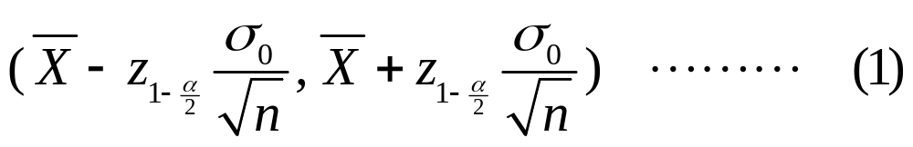
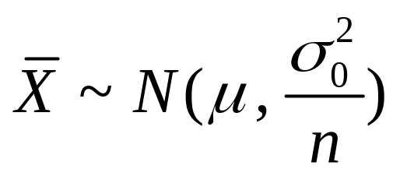
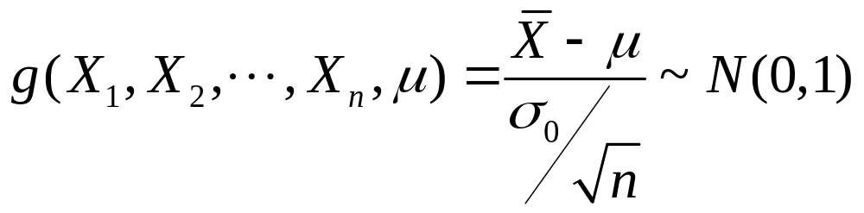
置信区间常用公式
(一) 一个正态总体 X ~N ( μ ,σ ²)的情形
(1) 方差σ0 ²已知时, μ 的置信区间
推导
由
选取枢轴量

Slide 13
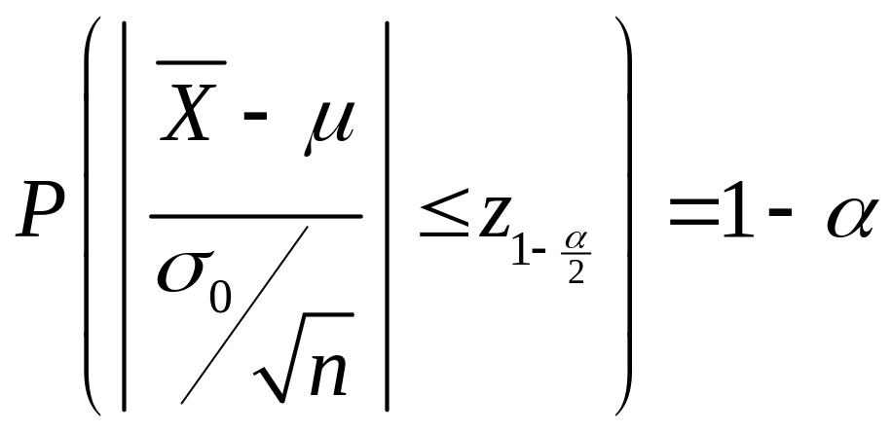

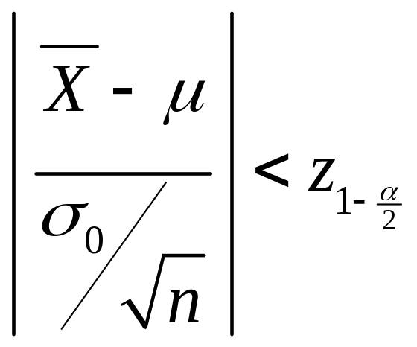
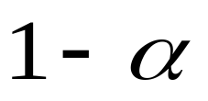
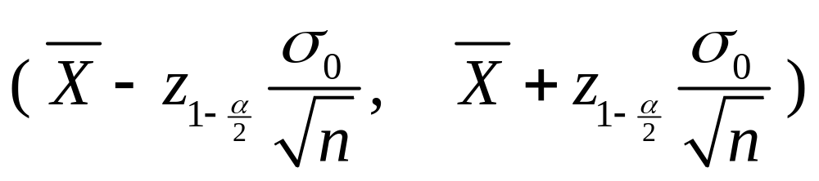
由
确定
解
得 μ 的置信度为 的置信区间为

Slide 14
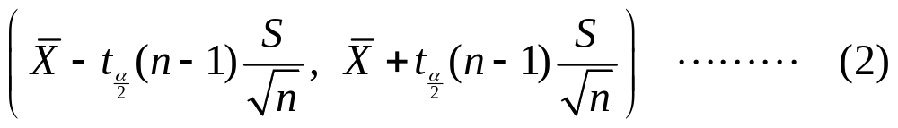
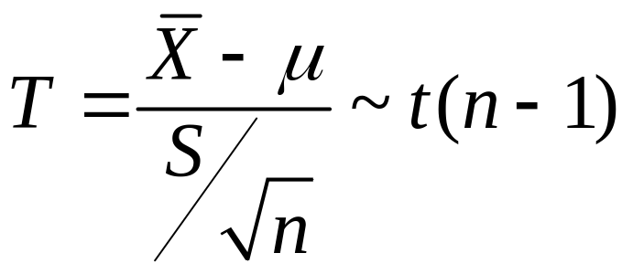
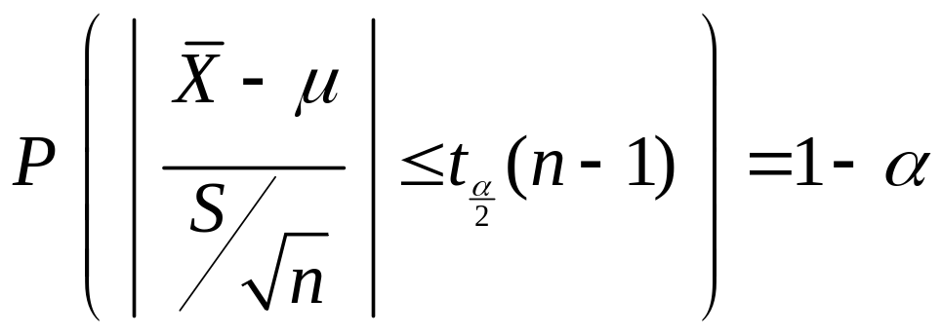
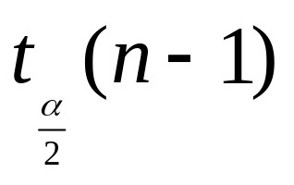
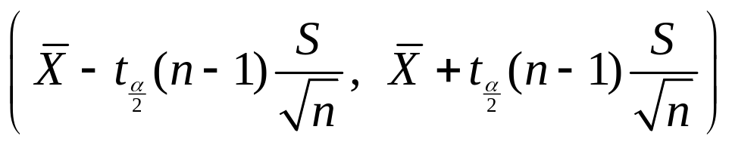
(2) 方差σ ²未知 时, μ 的置信区间
推导 选取枢轴量
由
确定
故 μ 的置信区间为

Slide 15
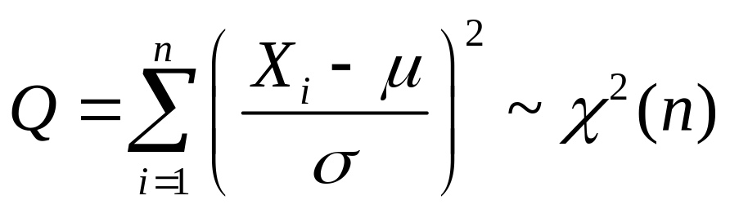
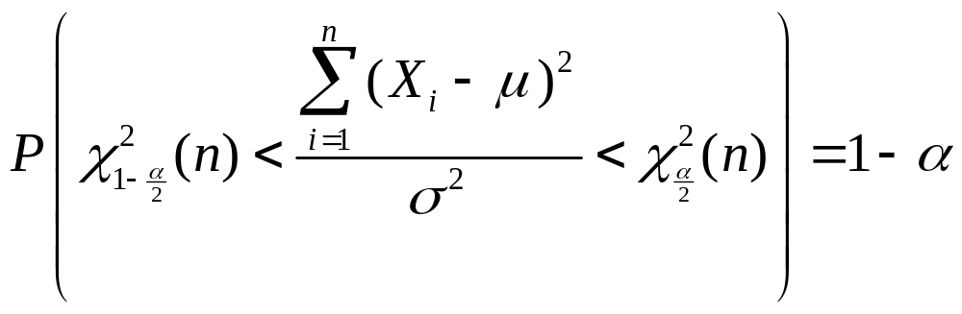

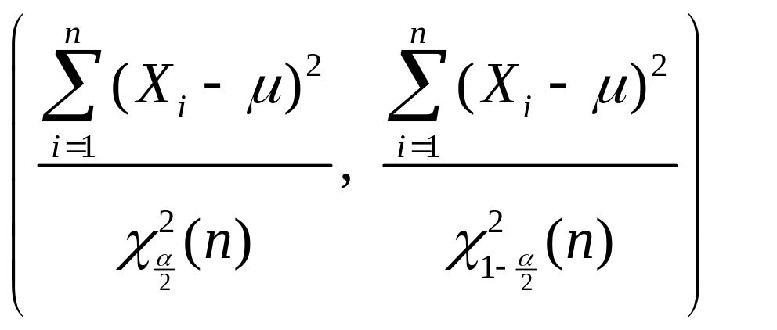
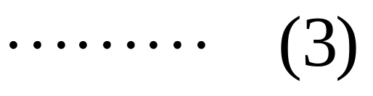
(3) 当 μ 已知时, 方差σ ² 的 置信区间
取枢轴量 ，
由概率
得 σ ² 的置信度为 置信区间为

Slide 16
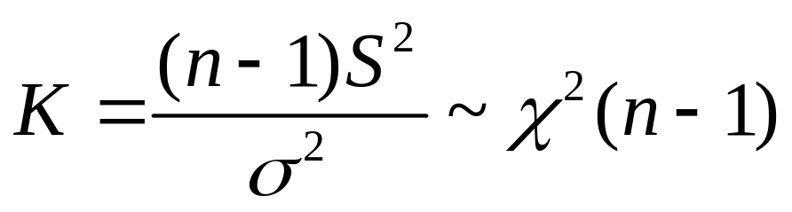
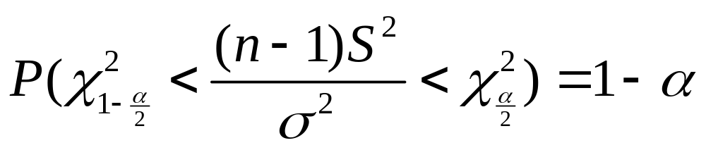
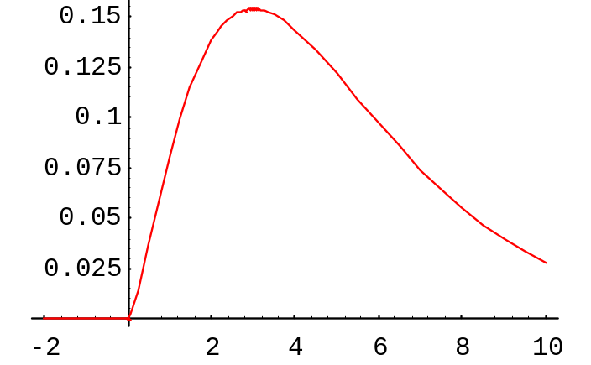




(4) 当 μ 未知时, 方差σ ² 的置信区间
选取
则由
得 σ ² 的置信区间为
•
•

Slide 17
例1 某工厂生产一批滚珠, 其直径 X 服从
正态分布 N( μ,σ ²), 现从某天的产品中随机
抽取 6 件, 测得直径为
15.1 , 14.8 , 15.2 , 14.9 , 14.6 , 15.1
(1) 若σ ²=0.06, 求μ 的置信区间
(2) 若σ ²未知,求 μ 的置信区间
(3) 求方差σ ²的置信区间.
置信度
均为0.95

Slide 18


(二) 两个正态总体的情形
为取自总体 N ( μ₁, σ ₁² ) 的样本,
为取自总体 N ( μ₂, σ ₂² ) 的样本,
X
,
S
2
;
Y
,
S
2
分别表示两样本的均值与方差
1
2
考虑以下各种情况的置信度为 1 − α 的置信区间。

Slide 19








(1)
已知, 的置信区间
相互独立,
的置信区间为

Slide 20






(2) 未知( 但 ) 的置信区间

Slide 21




的置信区间为

Slide 22







(3) 未知, n, m > 50, 的置信区间
相互独立,
因此
的置信区间为

Slide 23





(4) 未知, n= m, 的置信区间
令 Z_{i} = X_{i} -Y_{i} , i = 1,2,…, n, 可以将它们看成来
自正态总体 Z ~ N ( μ ₁− μ ₂ ,σ ₁² + σ ₂²) 的样本
仿单个正态总体公式(2) 的置信区间为

Slide 24





（5）一般情况下的近似区间
当m和n都不大时，令
取枢轴量
可以证明，
其中
从而可得近似置信区间

Slide 25




(6) 方差比
的置信区间 ( μ_{1 ,} μ₂ 未知)
取枢轴量
因此, 方差比
的置信区间为

Slide 26

(7) 方差比
的置信区间 ( μ_{1 ,} μ₂ 已知)
取枢轴量

Slide 27


因此, 方差比
的置信区间为

Slide 28



例2 某厂利用两条自动化流水线罐装番
茄酱. 现分别 从两条流水线上抽取了容量
分别为13与17的两个相互独立的样本
与
已知
假设两条流水线上罐装的番茄酱的重量
都服从正态分布, 其均值分别为 μ ₁与 μ ₂

Slide 29


(1) 若它们的方差相同,
求均值
差
的置信度为0.95 的置信区间;
若不知它们的方差是否相同, 求它们的
方差比的置信度为 0.95 的置信区间

Slide 30



解
(1) 取枢轴量
查表得
由公式(6) 的置信区间为

Slide 31




(2) 枢轴量为
查表得
由公式(11)得方差比 的置信区间为

Slide 32





(三) 单侧置信区间
定义 对于给定的 α (0 < α < 1) , θ 是待估参数
是总体 X 的样本,
若能确定一个统计量
使得
则称
为置信度为1 - α 的单侧置信区间.
单侧置信下限
单侧置信上限

Slide 33



例3 已知灯泡寿命X 服从正态分布, 从中
随机抽取 5 只作寿命试验, 测得寿命为
1050 , 1100 , 1120 , 1250 , 1280 (小时)
求灯泡寿命均值的单侧置信下限与寿命
方差的单侧置信上限.
解
未知

Slide 34






(1) 选取枢轴量
(2) 选取枢轴量

Slide 35



(四) 非正态总体均值的区间估计
若总体 X 的分布未知, 但样本容量很大,
由中心极限定理, 可近似地视
若σ²已知, 则 μ 的置信度为1 - α 的置信区间
端点可取为
若σ²未知, 则 μ 的置信度为1 - α 的置信区间
端点可取为

Slide 36






此时总体分布未知!!

Slide 37






于是

Slide 38


要提高精度，可以增大样本容量n

Slide 39



若方差未知，但却是未知参数 的函数 ，则可选取
作为枢轴量，见下例：

Slide 40







例5 设 X 服从参数为 p 的0-1分布, 样本为
( n > 50 ).
求 p 的置信度为 1 − α 的置信区间.
解
(近似)
令

Slide 41



所以参数 p 的置信区间为( p₁, p₂ )
例如 自一大批产品中抽取100个样品,其中有60个一级品, 求这批产品的一级品率 p 的置信度为0.95的置信区间.
p 的置信区间为

